Slide 1





  Chào mừng các em đến với tiết Toán

Slide 2
CHỦ ĐỀ 4
PHÉP CỘNG, PHÉP TRỪ (CÓ NHỚ) TRONG PHẠM VI 100
BÀI 19
PHÉP CỘNG (CÓ NHỚ)
SỐ CÓ HAI CHỮ SỐ VỚI
SỐ CÓ MỘT CHỮ SỐ

Slide 3
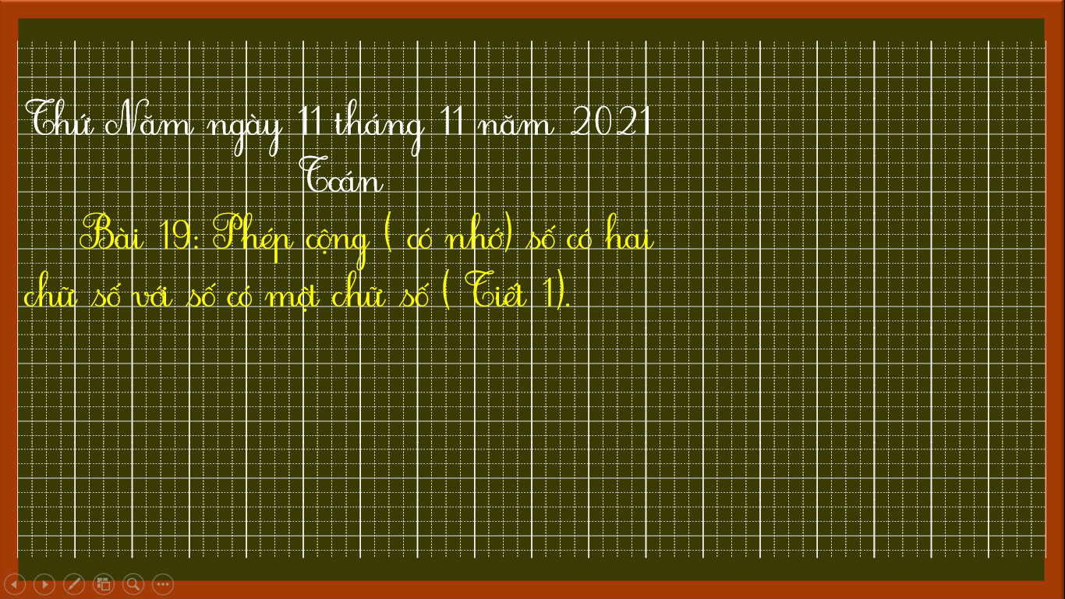

Slide 4
Khám phá

Slide 5






Tôi có
35 hạt gạo.
Vậy kiến có bao nhiêu hạt gạo?
35 + 7 = ?
Chị kiến ơi, tôi trả cho chị 7 hạt gạo.
Chục | Đơn vị
35
5 cộng 7 bằng 12, viết 2 nhớ 1
3 thêm 1 bằng 4, viết 4
+
7
4
2
35 + 7 = 42

Slide 7
1
Tính.
28
3
78
9
57
7
13
7
+
+
+
+

Slide 8
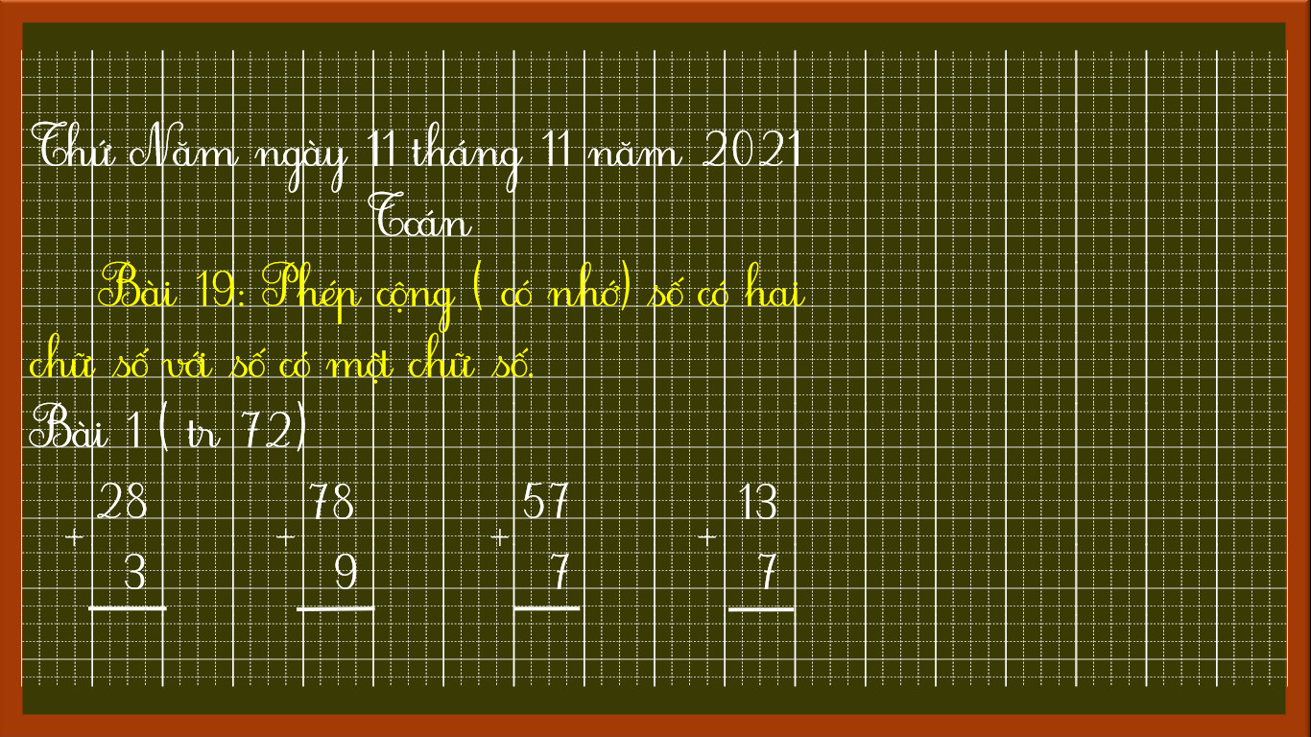

Slide 9
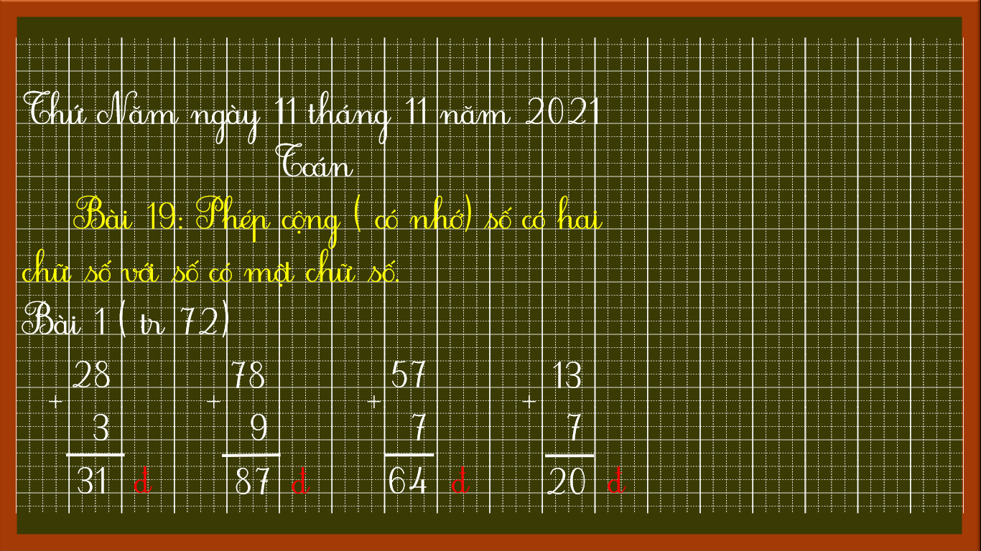

Slide 10
2
Đặt tính rồi tính.
35 + 6
47 + 8
89 + 2
63 + 9
35
6
47
8
89
2
63
9
+
+
+
+

Slide 11
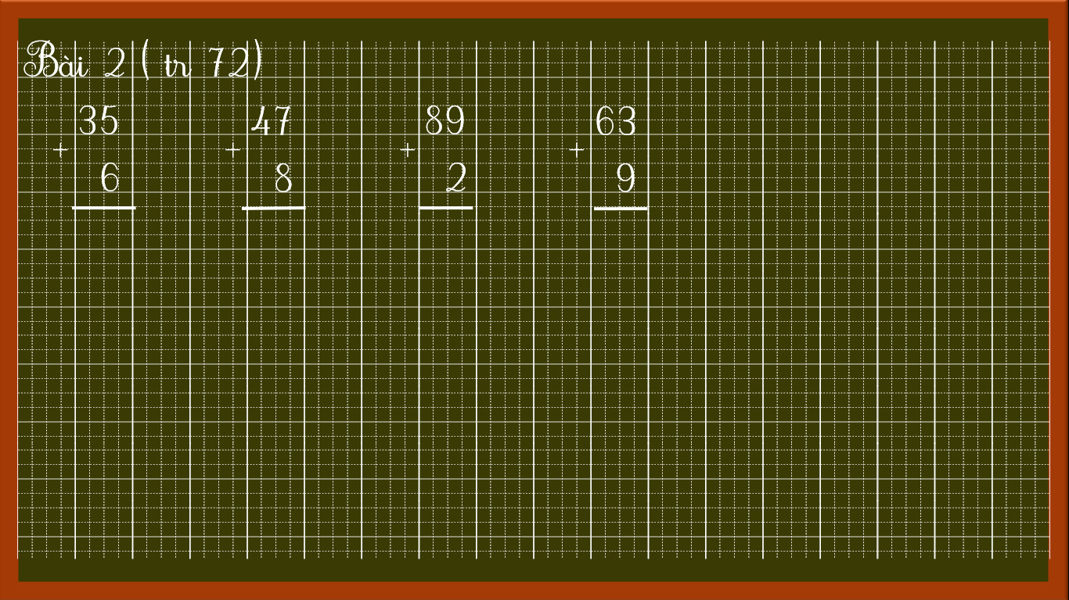

Slide 12
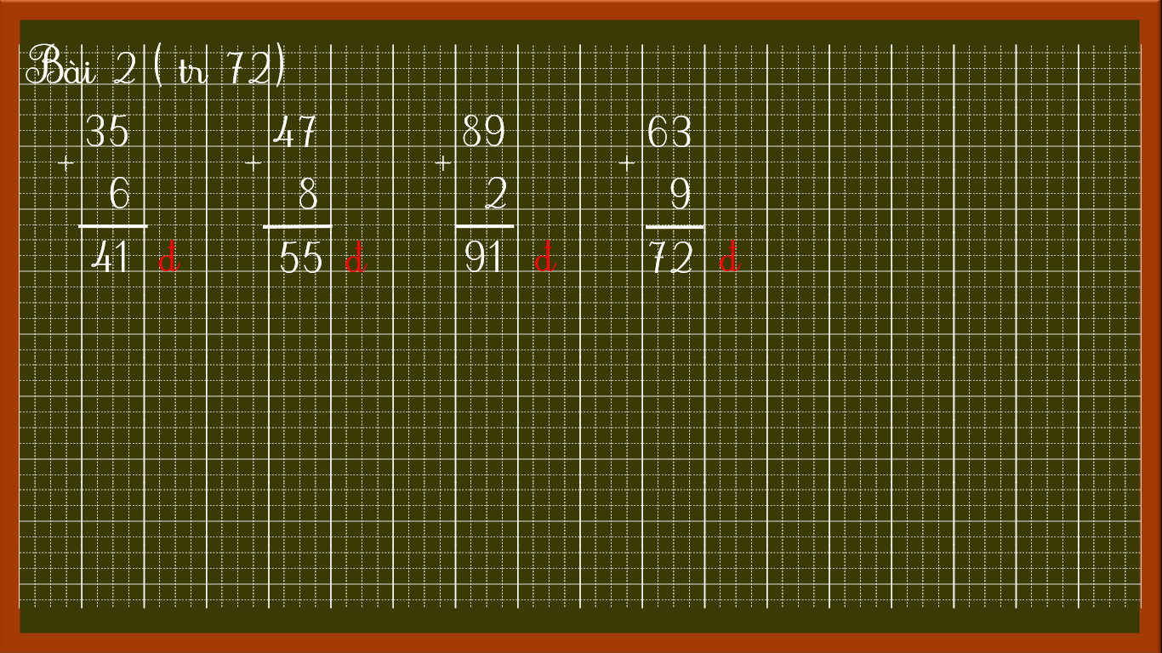

Slide 13
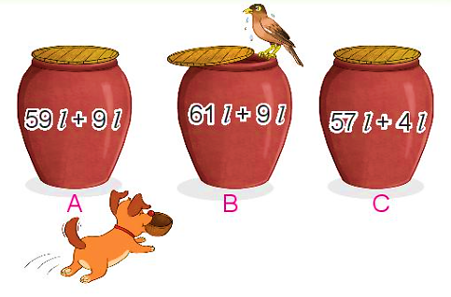
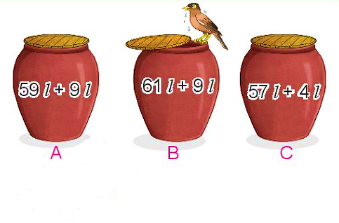
3
Mỗi chum đựng số lít nước là kết quả của phép tính ghi trên chum. Hỏi chum nào đựng nhiều nước nhất?
59l + 9l =
61l + 9l =
57l + 4l =
68l
70l
61l
Vậy chum B đựng nhiều nước nhất.

Slide 14
